Slide 1

Value , Value key
القيمة, مفاتيح القيمة
م.م ضحى ياسر
العام الدراسي 2023-2024
جمهورية العراق
وزارة التعليم العالي والبحث العلمي
جامعة المستقبل
كلية الفنون الجميلة
قسم التصميم

Slide 2
مفاتيح القيمة Value key
Oswald Spengler , writing of keys , says :Plein air and its new color scale stand for irreligion . Hence the impossibility of achieving a genuinely religious painting on plein The whole of our great oil painting , from Leonardo to the end of the 18th century is not meant for the bright light of day.
وزوالد شبنجلر، يكتب عن المفاتيح و يقول: إن الهواء النقي ومقياس الألوان الجديد يرمزان إلى عدم التدين او التحرر. ومن هنا استحالة إنجاز لوحة دينية حقيقية على الساحة. إن لوحاتنا الزيتية العظيمة بأكملها، من ليوناردو إلى نهاية القرن الثامن عشر، لم تكن مخصصة لضوء النهار الساطع.
Plein air refers to the high key paintings of the Impressionists . The matter of key has been more or less vaguely recognized by artists and has been discussed in rather loose and general terms .
يشير هواء النقي إلى اللوحات الرئيسية للانطباعيين. لقد تم التعرف على مسألة المفتاح بشكل غامض إلى حد ما من قبل الفنانين وتمت مناقشتها بمصطلحات فضفاضة وعامة إلى حد ما.
I shall try to clarify the subject by means of the diagram on page . The terms are used according to their definition in Webster's Collegiate Dictionary , as follows :
key : A system or series of tones or keynote ,, dominant value , or general tonality of the VARIETY OF CONTRASTS OR INTERVALS
. سأحاول توضيح الموضوع من خلال الرسم البياني الموجود في الصفحة. وتستخدم المصطلحات حسب تعريفها في قاموس ويبستر الجامعي، كما يلي:
المفتاح: نظام أو سلسلة من النغمات أو إعلان ،الكلمة الرئيسية، أو القيمة المهيمنة، أو النغمة العامة

Slide 3
مفاتيح القيمة Value key
The more variety a e composition has , the more interesting it is . Interest may be creak d al not only by variety of line , shape , size , value , and color but also by or differences among these variety of unequal contrasts elements ( that is, strong . great or major intervals , medium intervals , and weak , small , or minor intervals )
وقد يتزايد الاهتمام ليس فقط من خلال تنوع الخط أو الشكل أو الحجم أو القيمة. واللون ولكن أيضًا حسب الاختلافات بين هذه المجموعة المتنوعة من عناصر التباين غير المتكافئة (أي الفواصل القوية أو الكبيرة أو الفواصل المتوسطة والفواصل الضعيفة أو الصغيرة أو الثانوية).
In other words , unequal , intervals create interest through variety , whereas equal intervals are monotonous and uninteresting because of the absence of variety
الفترات غير المتساوية تخلق الاهتمام من خلال التنوع في حين أن الفواصل المتساوية رتيبة وغير مثيرة للاهتمام بسبب غياب التنوع
If , therefore , we want maximum interest , we must plan our shapes , sizes , values , and colors so as to produce the maximum variety of contrasts or intervals .
فإذا أردنا أقصى قدر من الاهتمام، فيجب علينا أن نخطط أشكالنا وأحجامنا وقيمنا وألواننا بحيث ننتج أقصى قدر من التنوع في التناقضات أو الفواصل

Slide 4
if we wish to use three values in a composition , we would not use black , middle gray , and white , because the value interval or contrast between black and middle gray is equal to the contrast between middle gray and white .
إذا أردنا استخدام ثلاث قيم في تكوين ما، فلن نستخدم الأسود والرمادي المتوسط والأبيض، لأن الفاصل الزمني للقيمة أو التباين بينهما الأسود والرمادي الأوسط يساوي التباين بين الرمادي الأوسط والأبيض.
The following combinations produce more variety because of unequal value intervals and are for that reason more interesting .
Black , while , and a gray either lighter or darker than middle gray .
Black , middle gray , and light gray .
dark gray , middle gray , and white.
تنتج المجموعات التالية تنوعًا أكبر بسبب فترات القيمة غير المتساوية، ولهذا السبب فهي أكثر إثارة للاهتمام.
أسود، ورمادي إما أفتح أو أغمق من الرمادي الأوسط.
الأسود، والرمادي المتوسط، والرمادي الفاتح.
الرمادي الداكن والرمادي الأوسط والأبيض.

Slide 5
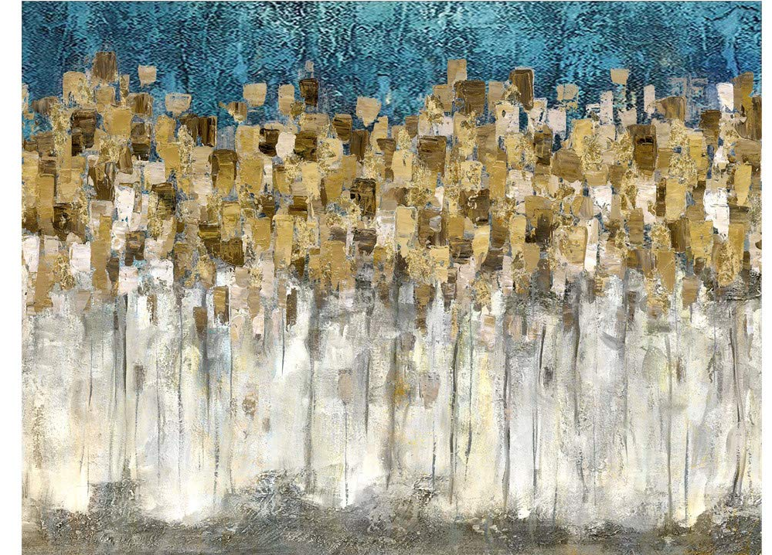
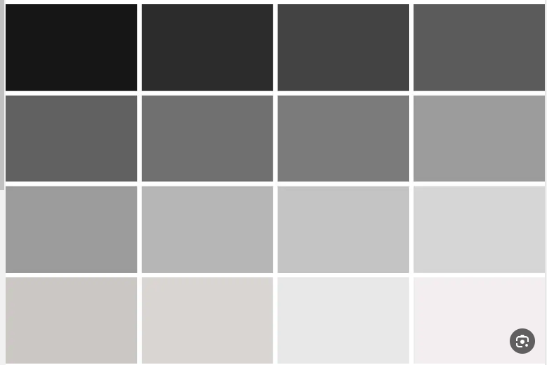
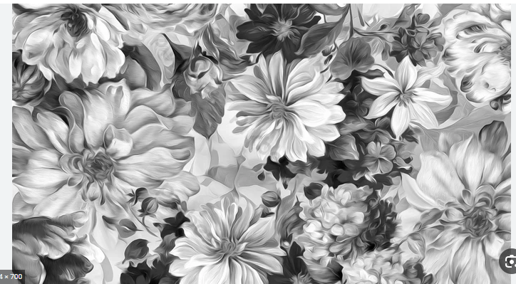

Slide 6
in combination the middle gray has been changed lo a gray that is closer to one extreme than it is to the other . In 2 and 3 one of the extremes has been moved closer to the middle . Presently , in the section on Value Organization on page demonstrate how various composition direction shape , size , texture , and color
وقد تغير اللون الرمادي المتوسط معا إلى اللون الرمادي الأقرب إلى أحد الطرفين منه إلى الآخر. في 2 و 3 تم نقل أحد الطرفين إلى مكان أقرب إلى الوسط. حاليًا، في القسم الخاص بتنظيم القيمة في الصفحة، نوضح كيفية تكوين اتجاه مختلف من حيث الشكل والحجم والملمس واللون.
The higher keyed walls ceilings , and furnishings together with the cool receding colors often used create a feeling of airy spaciousness
تخلق الجدران والأسقف المرتفعة والأثاث مع الألوان الباردة المتراجعة المستخدمة غالبًا شعورًا بالرحابة والرحابة.
This is in interesting contrast with the stuffy and cluttered Victorian room , with its somber , low - keyed reds and liverish browns .
وهذا يتناقض بشكل مثير للاهتمام مع الغرفة الفيكتورية الخانقة والمزدحمة، بألوانها الحمراء الكئيبة والمنخفضة والبنية.
At present , painting tends to reflect the serious aspect of con temporary life , resulting in an increasing use of the lower major keys، This applies particularly to propagandist painting , with its sinister note of foreboding and world revolution
في الوقت الحاضر، يميل الرسم إلى عكس الجانب الجدي للحياة المؤقتة، مما يؤدي إلى زيادة استخدام المفاتيح الرئيسية السفلية وينطبق هذا بشكل خاص على الرسم الدعائي، بما يحمله من نذير شؤم وثورة عالمية.

Slide 7
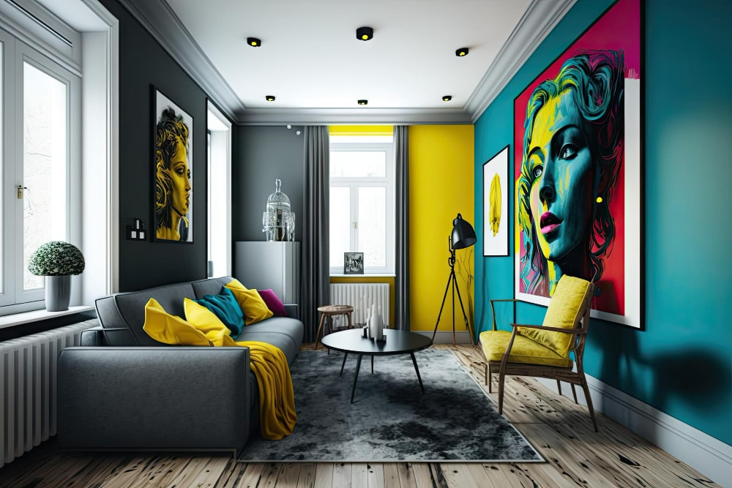
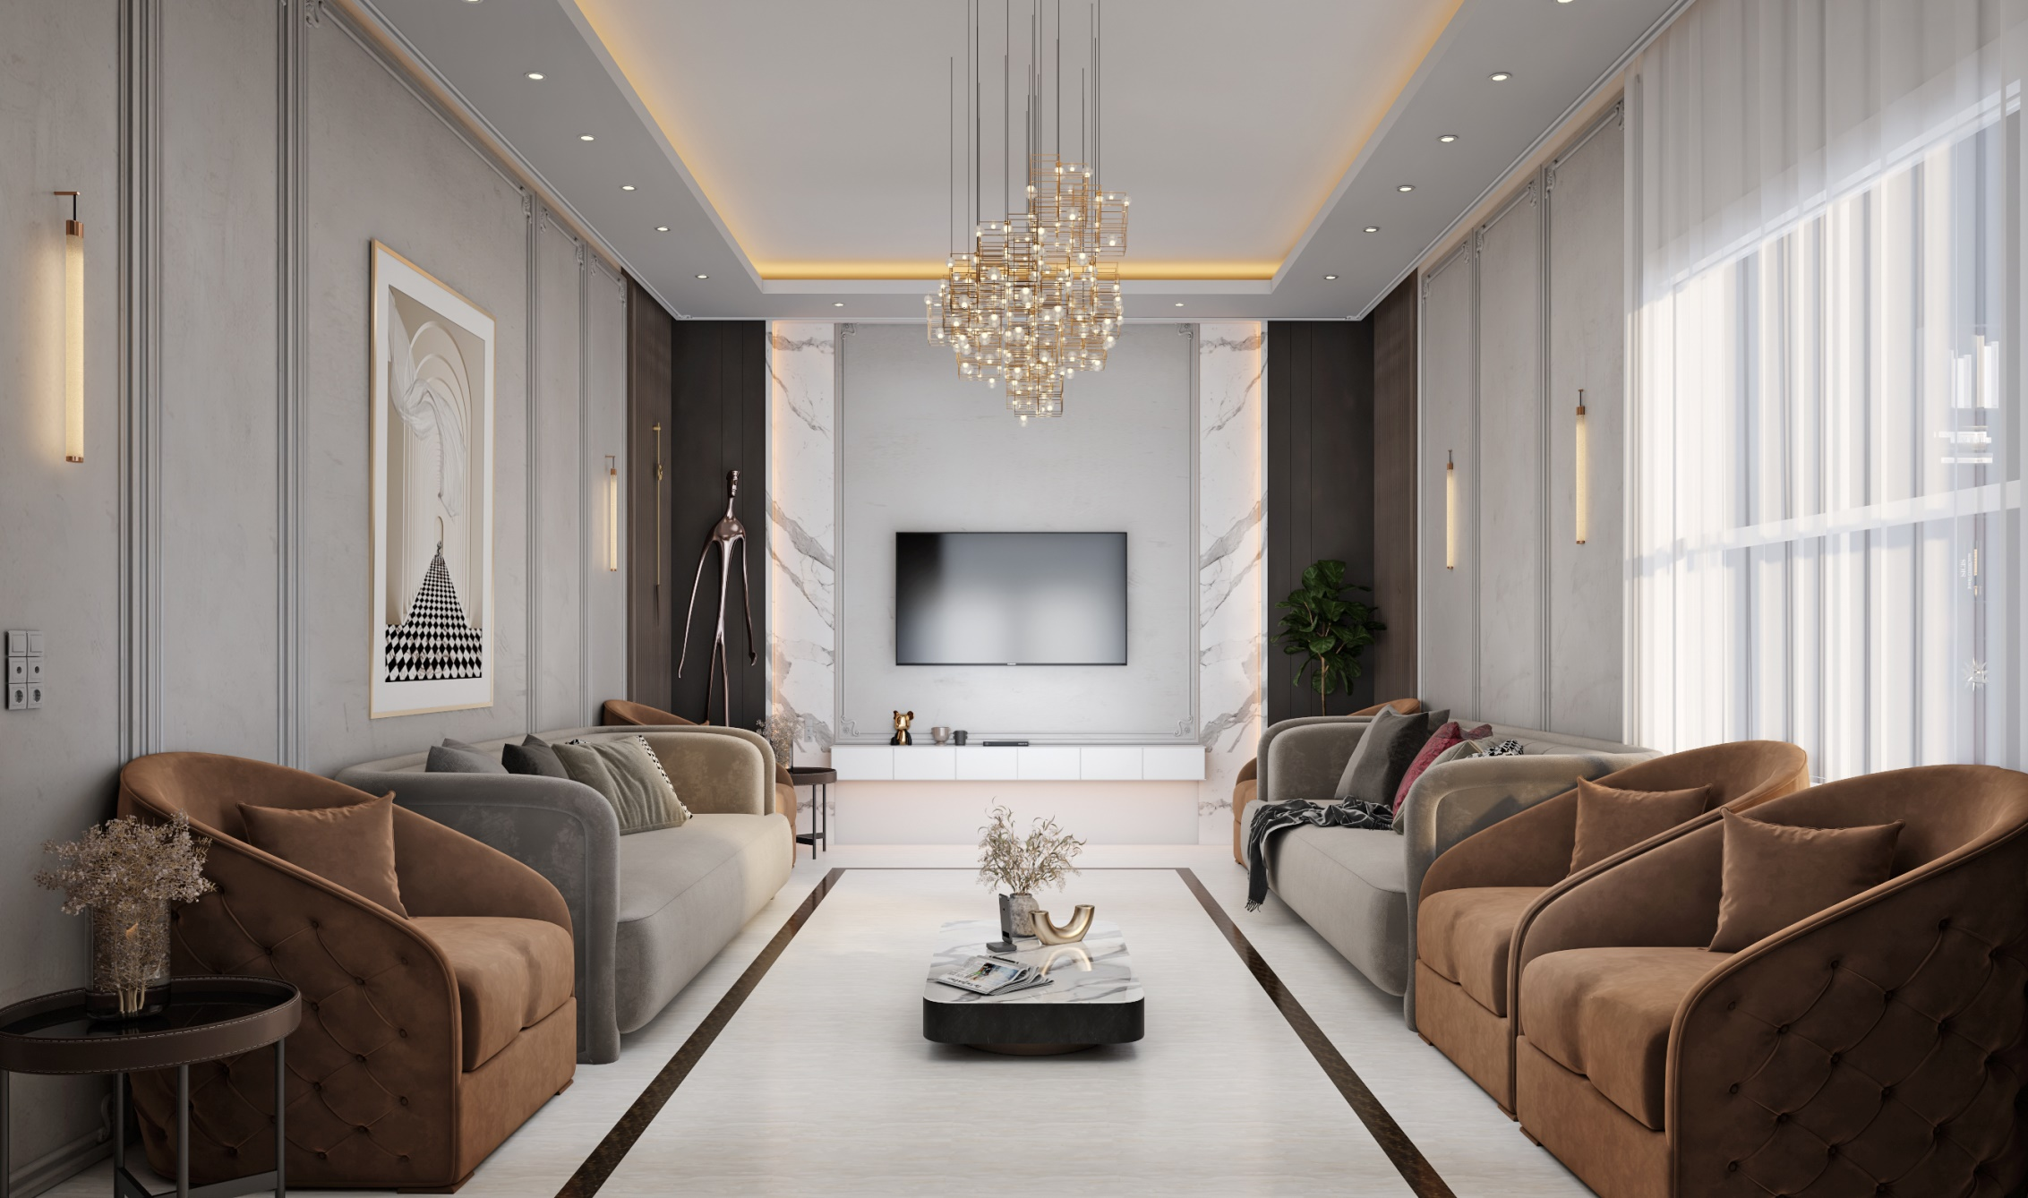
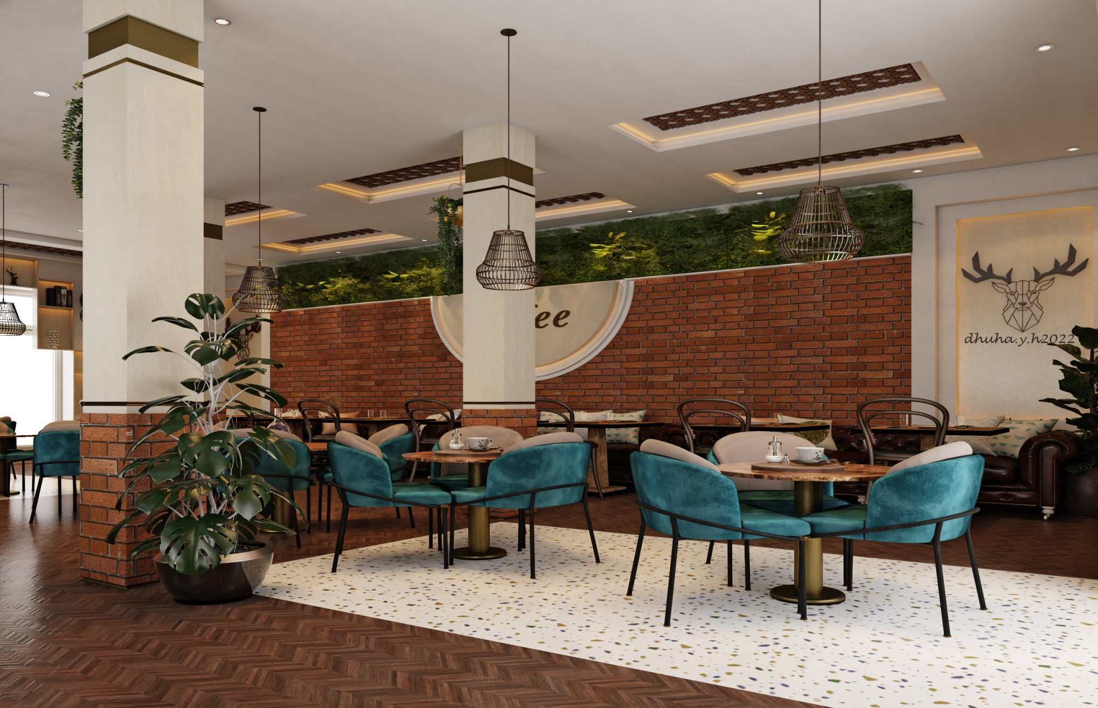
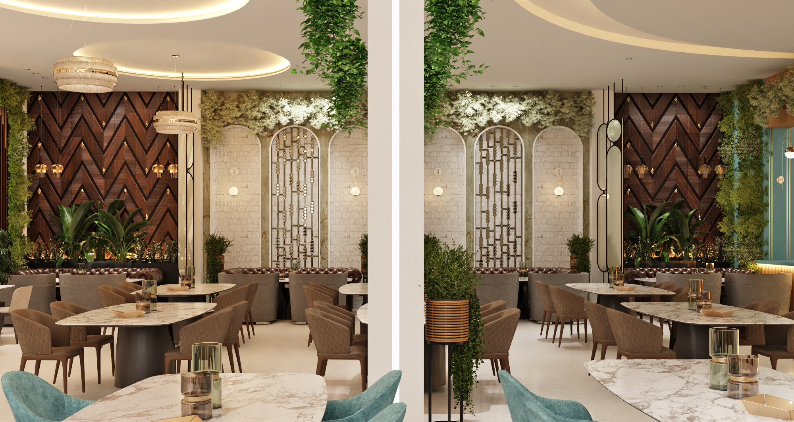

Slide 8
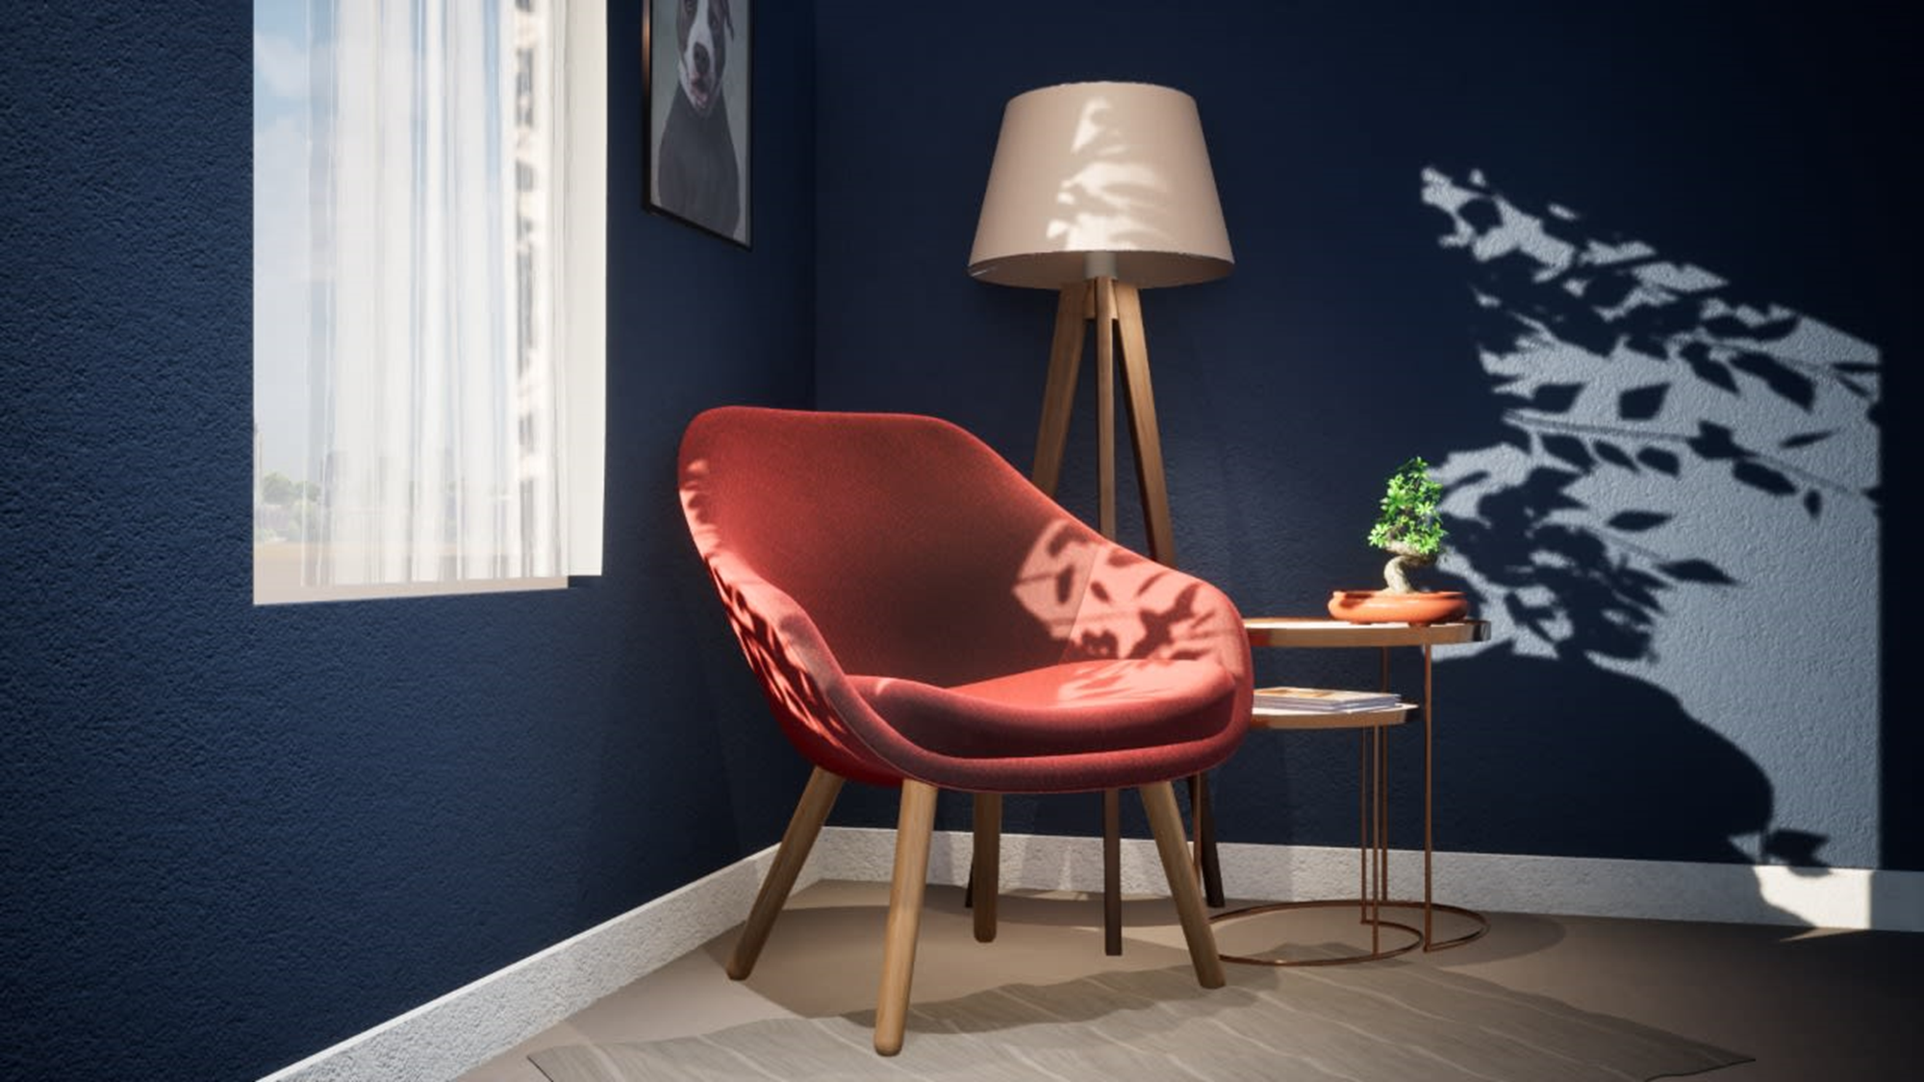

Slide 9
This restless modern school of painting is also partial to the other agitated major keys and to astringent or acrid color
تعتبر مدرسة الرسم الحديثة المضطربة هذه أيضًا جزئية للمفاتيح الرئيسية المهتزة الأخرى والألوان القابضّة أو اللاذعة.

